Slide 1
Экспериментальная деятельность с детьми старшего дошкольного возраста
г. Ростова-на-Дону МБДОУ № 246
Старшая группа № 5
«Непоседы»
Воспитатель:
Наметышева И.В.

Slide 2
Актуальность экспериментирования
Ребенок рождается исследователем. Неутолимая жажда новых впечатлений, любопытство, постоянное стремление наблюдать и экспериментировать, самостоятельно искать новые сведения о мире. Знания, полученные самостоятельно, являются осознанными и более прочными. Ребенок познает объект в результате практической деятельности с ним.
Опыты помогают развивать речь, мышление, логику, творчество ребенка,
наглядно показывать связи между живым и неживым в природе.
Исследование дает возможность ребенку самому найти ответы на вопросы как и почему.

Slide 3
Цели и задачи экспериментирования
Цель:
удивить детей, вызвать интерес к происходящему;
формировать желание экспериментировать и узнавать;
подводить к самостоятельным выводам и суждениям.
Задачи:
углублять представления детей о живой и неживой природе;
вызвать интерес к поисковой деятельности.
Развивать личностные свойства: целеустремлённость, настойчивость, решительность.
Обогащать сознание содержательно упорядоченными сведениями о мире.
формировать умение наблюдать, анализировать, сравнивать, обобщать, делать выводы;
развивать мышление, внимание, память, речь;

Slide 4
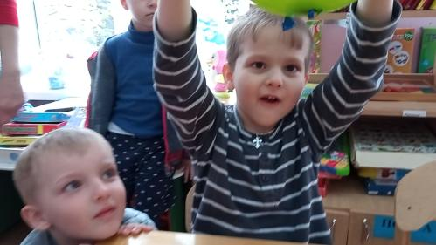
Дети - исследователи
Непосредственный контакт ребенка с предметами или материалами, элементарные опыты с ними позволяют познать их свойства, качества, возможности, пробуждают любознательность, желание узнать больше, обогащают яркими образами окружающего мира.

Slide 5
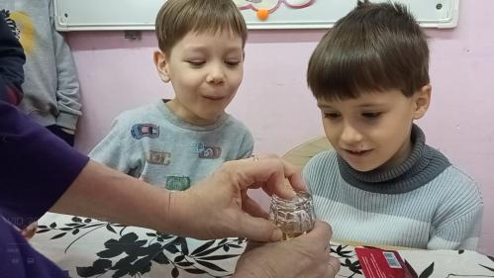
Воспитатель-помощник
Задача воспитателя – поддержать этот интерес и создать условия для поисковой деятельности и элементарного детского экспериментирования.

Slide 6
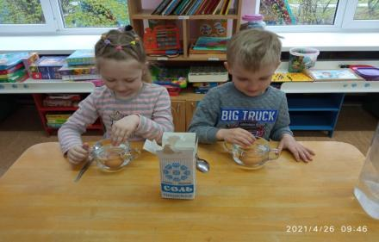
Эксперимент с водой изменение плотности воды

Slide 7
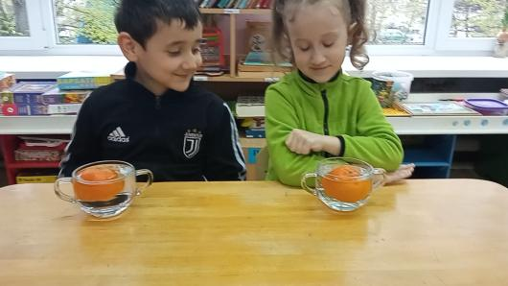
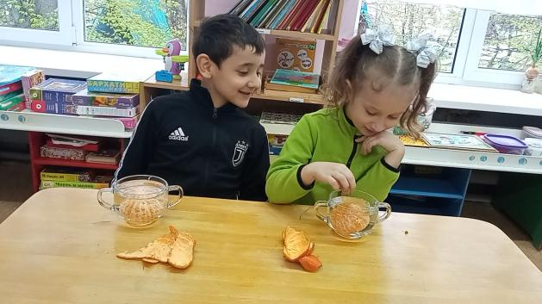
Эксперимент с апельсином
Воздух в кожуре апельсина не дает ему утонуть. А очищенный апельсин опускается на дно.

Slide 8
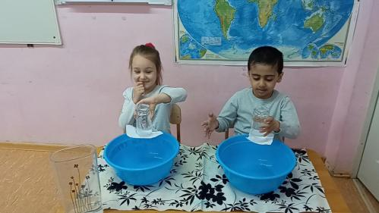
Вода и бумажная крышка
Вода не выливается из колбы благодаря силе, возникающей из-за разницы атмосферного давления вне сосуда и давления, которое образуется внутри между дном и поверхностью воды

Slide 9
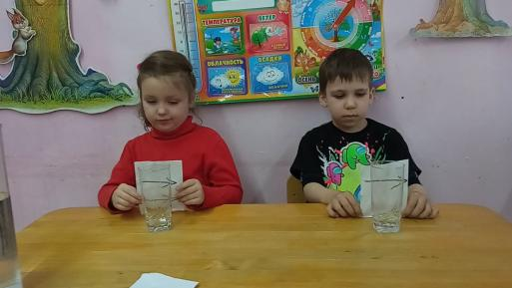
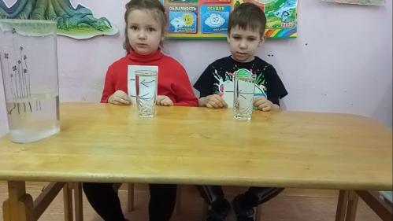
Оптический обман
Если смотреть на нарисованные стрелки через пустой стакан, то они указывают в одну сторону. Но как только добавить воды, стрелки меняют свое направление.

Slide 10
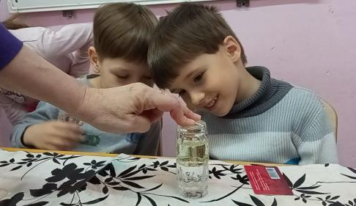
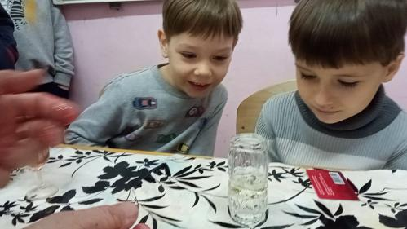
Масло и вода
Масло легче воды, поэтому плавает на поверхности

Slide 11
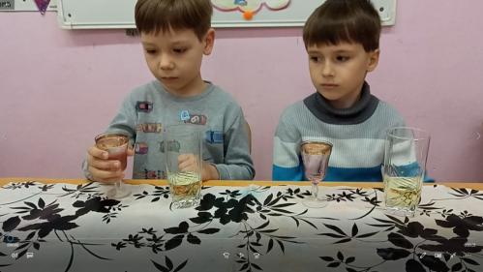
Масло на воде
Даже если налить воду сверху, масло все равно поднимается на поверхность.

Slide 12
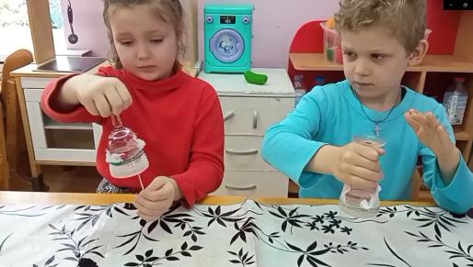
Обтекаемость воды
Вода не выливается через марлю
Даже если проткнуть ее зубочисткой

Slide 13
Красивый эксперимент
Средство для мытья посуды разрушает жир в молоке и тем самым заставляет пищевой краситель «танцевать» в молоке.

Slide 14
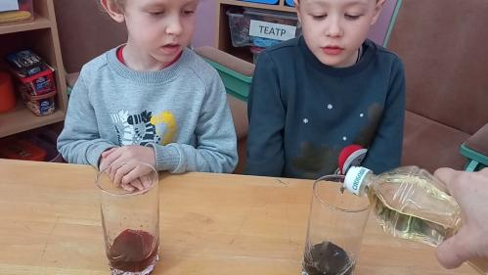
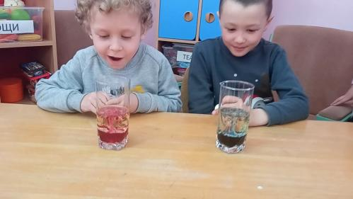
Лавовая лампа
Углекислый газ от таблетки подхватывает частицы воды с красителем, устремляется вверх и возвращается обратно
Из-за этого постоянного круговорота жидкости и получается интересный и очень красивый эффект лавы.

Slide 15
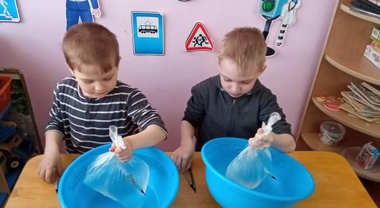
Эксперимент-фокус
Полиэтилен, из которого сделан пакет, эластичен. Когда мы протыкаем пакет острым карандашом, образуется совсем маленькая дырочка, диаметром не больше диаметра грифеля, а полиэтилен легко растягивается и плотно облегает карандаш, не давая воде проникнуть через отверстие.

Slide 16
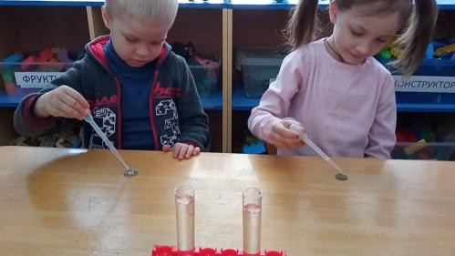
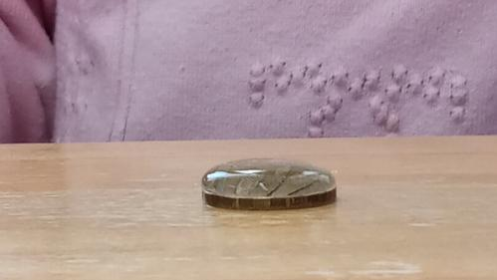
Сколько капель воды можно уместить на монете?
Молекулы, которые находятся на поверхности какой либо жидкости, в том числе и воды, притягиваются остальными молекулами внутрь жидкости, вследствие чего и возникает поверхностное натяжение.﻿

Slide 17
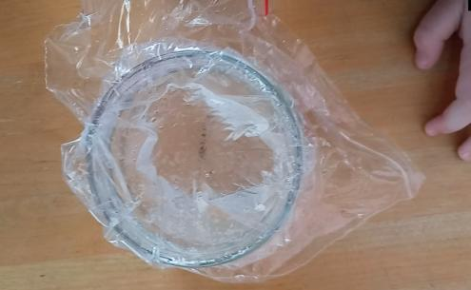
Лупа из воды
Вода на плёнке работает как выпуклая линза. Такая линза в середине толще, чем по краям. Она по-особому преломляет световые волны, отражённые от объектов, поэтому точка, рассматриваемая через линзу, кажется большой.

Slide 18
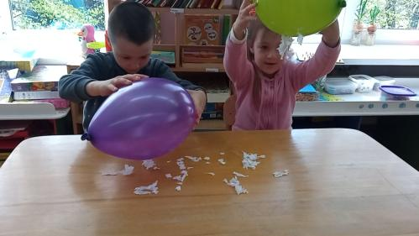
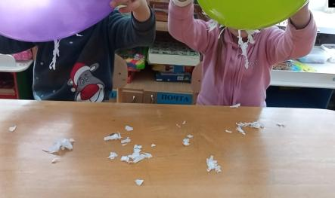
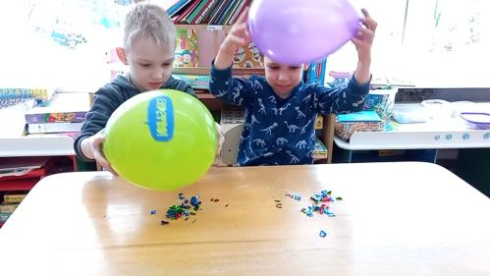
Статическое электричество

Slide 19
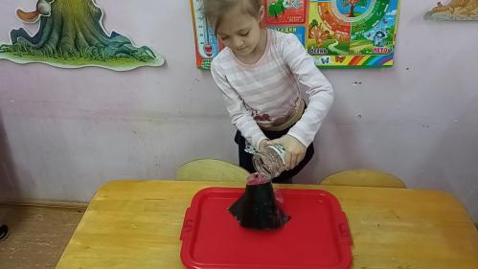
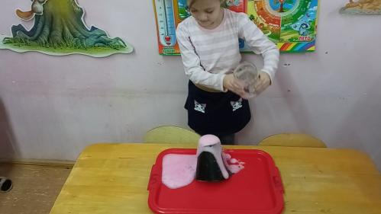
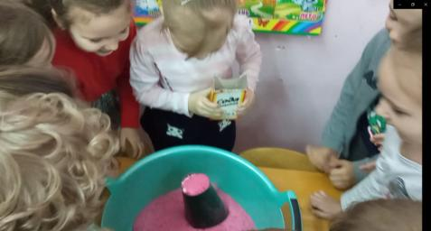
Вулкан

Slide 20
Заключение
Экспериментирование вызывает интерес даже у современных детей, которых порой сложно удивить. Это отличный способ показать им всю красоту и поразительность нашего мира, познакомить их с естественными науками и вызвать интерес к открытиям.
По окончании всех экспериментов многие дети повторяли эксперименты дома с родителями, что говорит о неподдельном интересе и доказывает, что со своей задачей мы справились!

Slide 21
Спасибо за внимание!

